Slide 1
Центр Международных конкурсов по праву

Slide 2
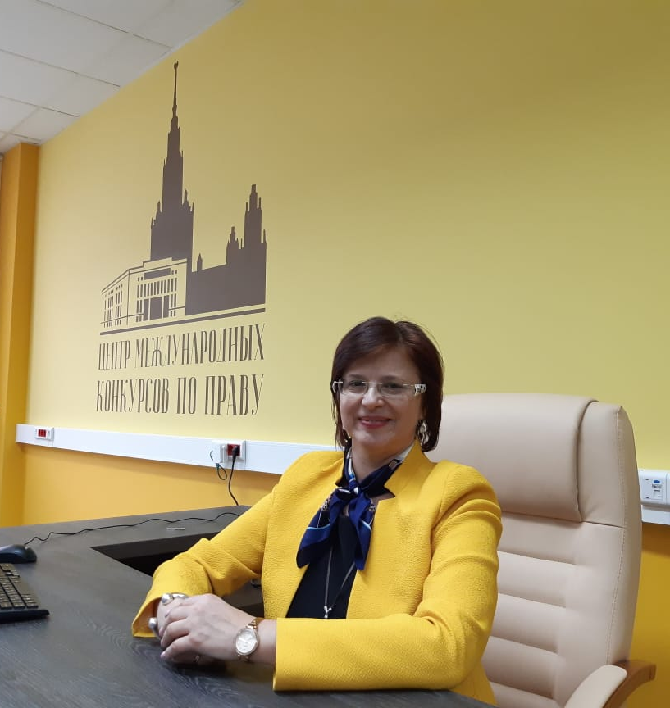
Организация работы Центра
Центр создан 19 октября 2018г. по решению Учёного совета Юридического факультета МГУ
Исполнительным директором Центра является к.ю.н. Наталия Владимировна Ильютченко – доцент кафедры уголовного процесса, правосудия и прокурорского надзора ЮФ МГУ
У Центра есть собственное помещение, где проводятся тренировки команд и организуются мастер-классы
Мы формируем библиотеку, которой студенты смогут пользоваться для подготовки к международным конкурсам

Slide 3
Наша команда
Волонтёры – это дружная команда студентов, которая обеспечивает слаженную работу Центра и информирует студентов об актуальных мероприятиях.
Волонтёры осуществляют дежурство в Центре, поддерживают постоянный контакт с командами и их тренерами, ведут социальные сети и развивают культуру участия в международных конкурсах среди студентов.

Slide 4
Цели и задачи нашего Центра
Координация и организационная поддержка команд Юридического факультета, участвующих в международных конкурсах
Взаимодействие с другими университетами и организациями в рамках организации и подготовки международных конкурсов по праву
Систематизация и распространение информации о международных конкурсах по праву
Организация мастер-классов, встреч и иных мероприятий
Поддержка студентов, желающих участвовать в международных конкурсах по праву

Slide 5
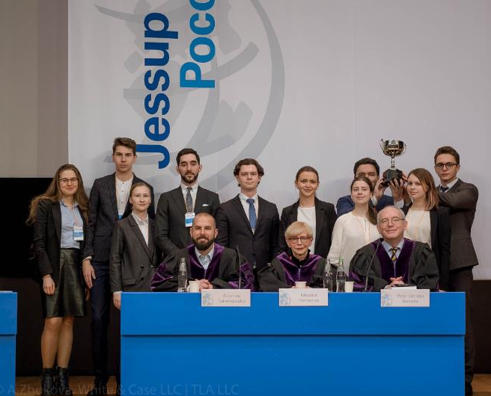
Что такое муткорт?
Муткорт (moot court) — это правовой конкурс, имитирующий рассмотрение дела в государственных судах и иных организациях.
Муткорты чаще всего являются командными соревнованиями, где участникам предлагается вымышленное дело (кейс).
Задача команды — проанализировав фабулу и все сопутствующие документы, в том числе и практику, подготовить свои меморандумы (письменные позиции) для их защиты в устном туре.

Slide 6
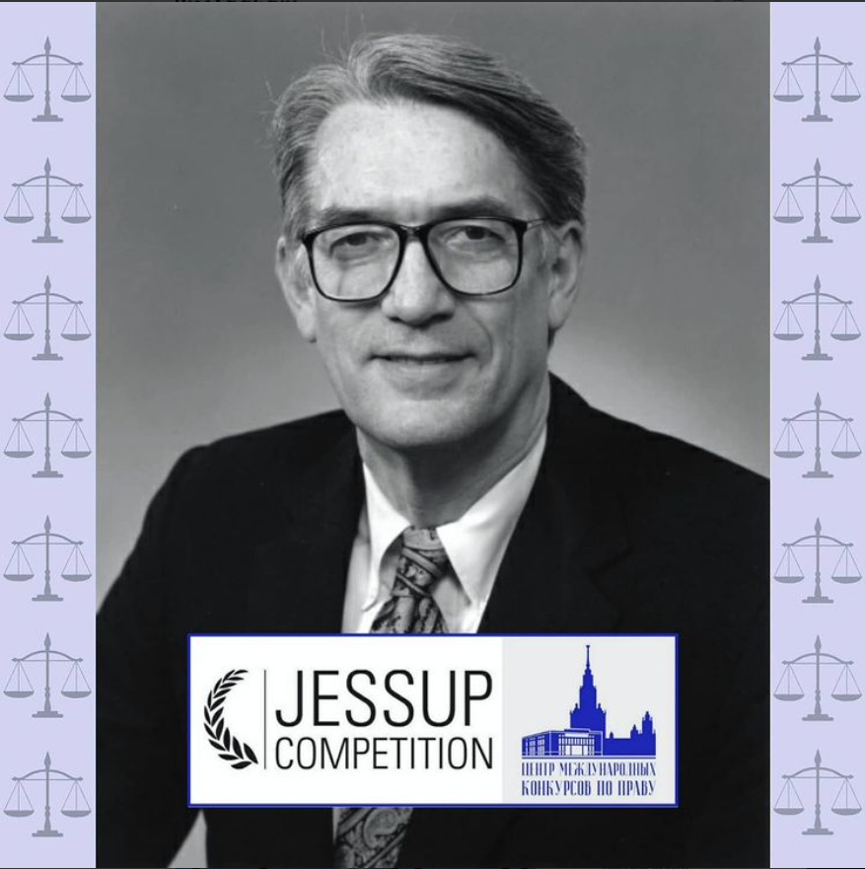
Международные конкурсы

Slide 7
Наши контакты
Адрес:
каб.649А
ВК:
https://vk.com/intmootcourt_center
Instagram:
@intmootcourt_center_msu
Электропочта:
intmootcourtcentermsu@gmail.com

